Slide 1


Slide 2
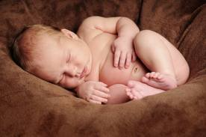
NOVOROJENČEK
Ko si se rodil, so te imenovali NOVOROJENČEK.

Slide 3
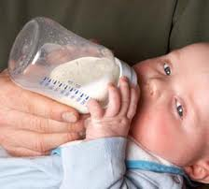
PRVO LETO
Prvo leto si bil DOJENČEK.
Mama te je do šestega meseca hranila z mlekom, te previjala, umivala in ljubkovala.

Slide 4
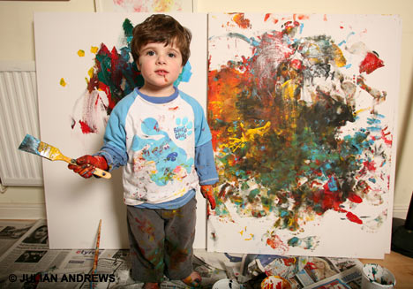
DRUGO LETO
Postajal si vedno bolj samostojen.
Učil si se hoditi, jesti, piti s kozarca in se navajati na kahlico.
Naučil si se risati kroge in črte. Zelo si napredoval v govoru.

Slide 5
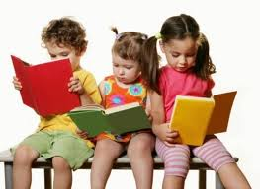

TRETJE LETO
Pri gibanju si vedno bolj spretna, s prsti in rokami znaš prijeti tudi drobne stvari.
Narisati znaš predmete. In poznaš že 300 besed!

Slide 6
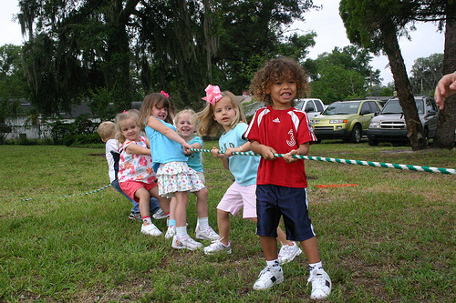
ČETRTO LETO
Poimenuješ vsaj štiri barve.
Postajaš zelo spreten.
Poveš, kadar si žalosten ali vesel. In poznaš že 1500 besed.
Strašno si radovedna.
Veš, da si je treba roke umivati pred jedjo in ko prideš iz stranišča.

Slide 7
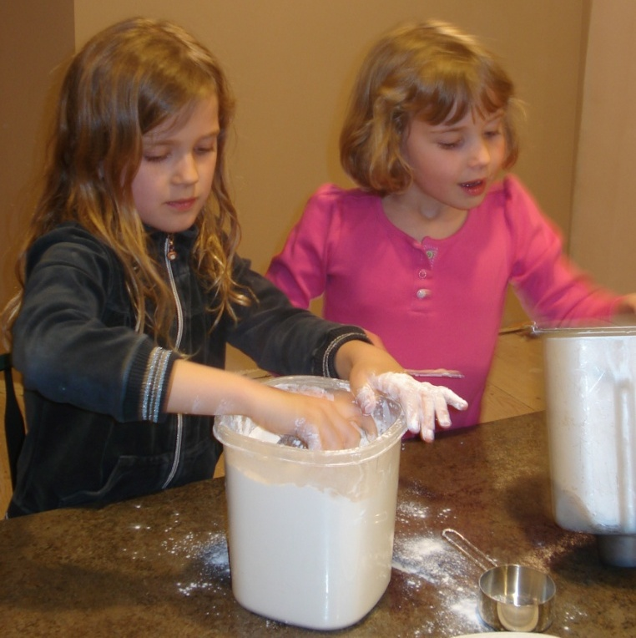
PETO LETO
Zanimajo te računalniške igrice.
Barvaš še bolj natančno.
Razvijaš sposobnost ravnotežja, prste spretno uporabljaš.
Veš, kje je leva in kje desna stran in veš, kdaj je zjutraj in kdaj popoldne.
Postala si prava klepetulja, saj poznaš več kot 2000 besed.

Slide 8
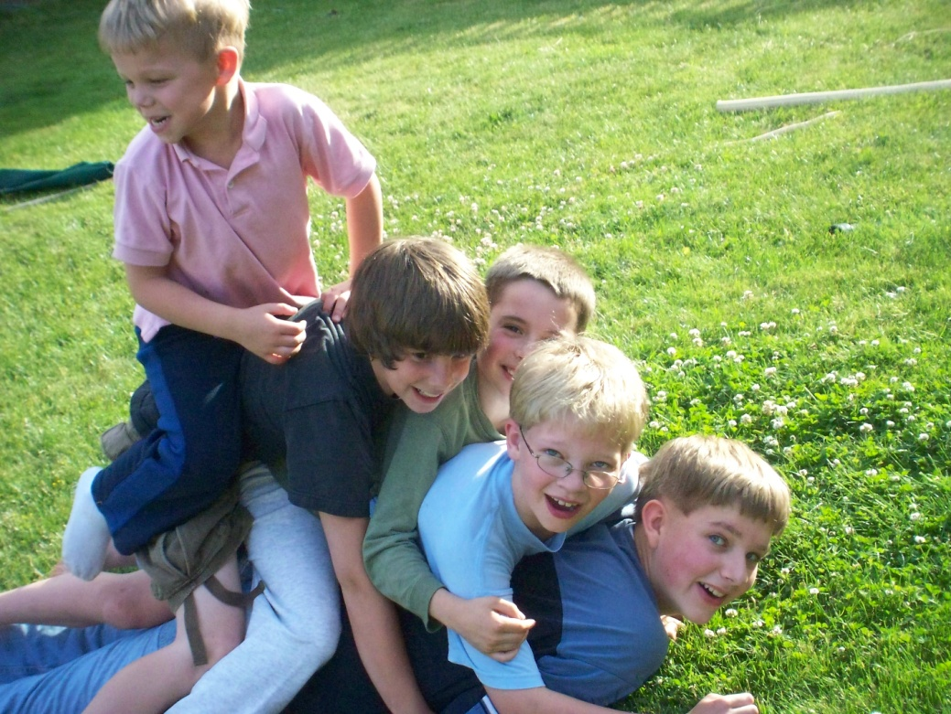
ŠESTO LETO
Postali ste ŠOLARJI!
Učite se pisati, brati in računati.
Govorite pravilno in razločno.
Vozite kolo.
Radi se družite s prijatelji.

Slide 9
Viri
Slike internet
http://babybook.si/otrok/razvoj-otroka/petletnik/razvoj-otroka-v-5.-letu.html

